Slide 1
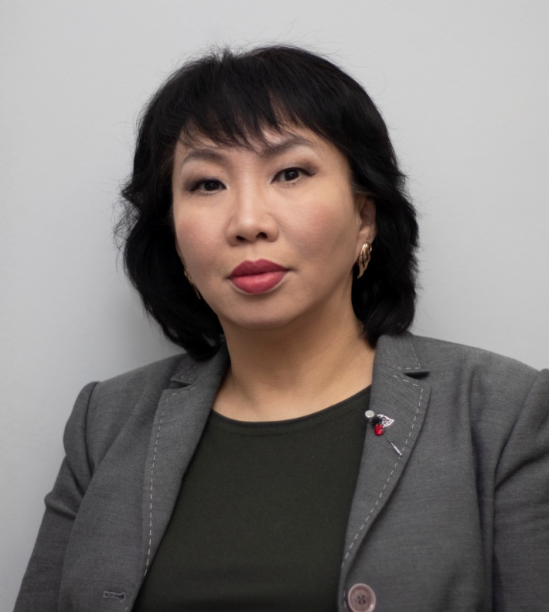
Игнатьева Мария Васильевна, преподаватель истории и обществознания Государственного автономного профессионального образовательного учреждения РС (Я) «Якутский промышленный техникум имени Т.Г. Десяткина» педагогический стаж – 29 лет

Slide 2
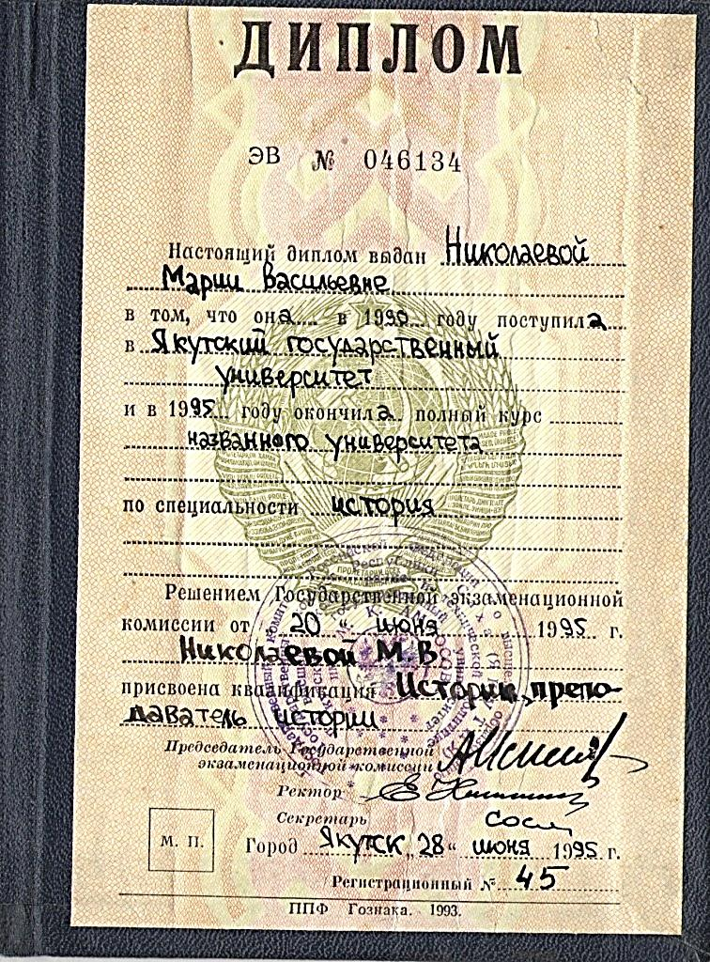
Образование, категория:
образование высшее, Якутский ордена Дружбы народов государственный университет, историко-юридический факультет, историческое отделение, по специальности «история», присвоена квалификация «историк, преподаватель истории», диплом ЭВ №046134 рег. № 45 от 28 июня 1995г.
высшая категория, Приказ № 12-17/9 от 31.05.2019 г.

Slide 3
Должность (предмет, профессия, специальность):
преподаватель истории и обществознания в группах по профессиям:
08.01.14. Монтажник санитарно-технических, вентиляционных систем и оборудования;
08.01.18 Электромонтажник электрических сетей и электрооборудования;
54.01.02 Ювелир;
15.01.33 Токарь на станках с числовым программным управлением;
13.01.03. Электрослесарь по ремонту оборудования электростанций;
08.01.09. Слесарь по строительно-монтажным работам;
08.01.26. Мастер по ремонту и обслуживанию инженерных систем жилищно-коммунального хозяйства.

Slide 4
1. Результаты повышения квалификации по профилю педагогической деятельности:
Освоила профильные курсы повышения квалификации 144 ч. и более:
Повышение квалификации ГАУ ДПО РС (Я) «ИРПО» по дополнительной профессиональной программе «Технологии смешанного обучения» в объеме 24 часов. Удостоверение о повышении квалификации под № 140400068285, регистрационный номер 2812 от 14.04.2021г.
Повышение квалификации АНОДПО «ЦОПП РС (Я)» по дополнительной профессиональной программе «Проектирование онлайн-курса» в объеме 36 часов. Удостоверение о повышении квалификации под № 140400057605, регистрационный номер 0568 от 08.10.2021г.
ГБПОУ РС (Я) «Финансово-экономический колледж им. И.И. Фадеева» по программе повышения квалификации «Содержание и методика преподавания курса финансовой грамотности различным категориям обучающихся» в объеме 72 часов. Удостоверение о повышении квалификации под ПК № 0826907, регистрационный номер 1532 от февраля 2023 г., успешно защитил итоговые работы, подготовленные в рамках курсов повышения квалификации в форме тестирования.
ООО «ИО-Групп» Дистанционный институт современного образования г. Томск по дополнительной профессиональной программе «Активные методы обучения для учителей истории и обществознания» в объеме 72 часов. Удостоверение о повышении квалификации под № 702419096509, регистрационный номер 20787 от 09.04.2024 г., успешно защитил итоговые работы, подготовленные в рамках курсов повышения квалификации
ГАУ ДПО РС (Я) «ИРПО» по дополнительной профессиональной программе «Внедрение бережливых технологий в деятельность образовательных учреждений и педагогов» в объеме 24 часов. Удостоверение о повышении квалификации под № 140400132019, регистрационный номер 5700 от 12.04.2024 г.

Slide 5
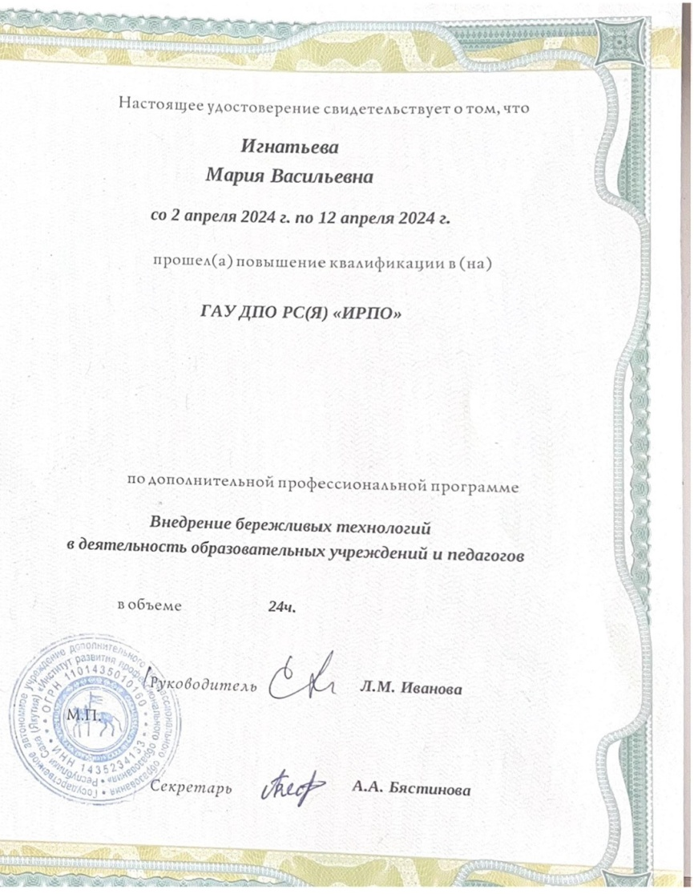
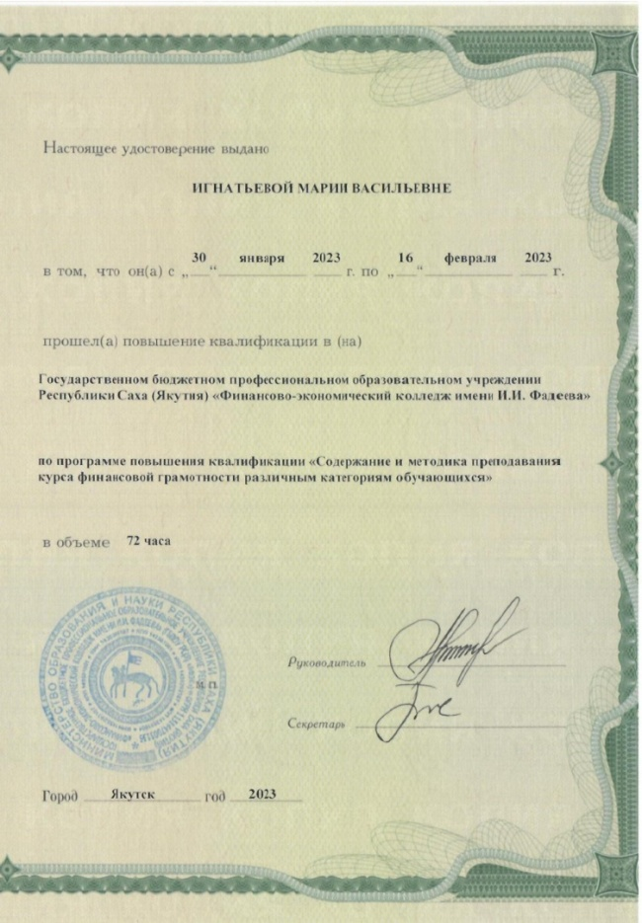
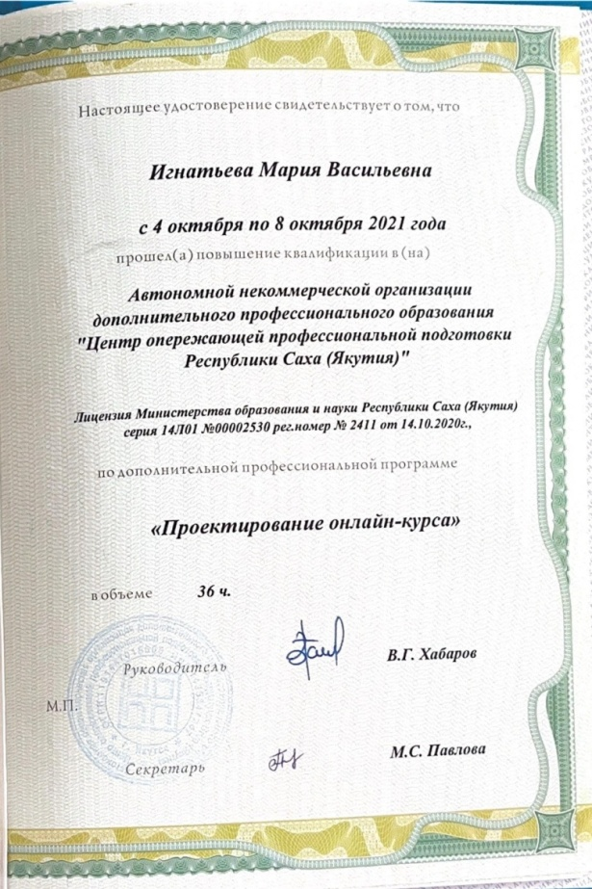
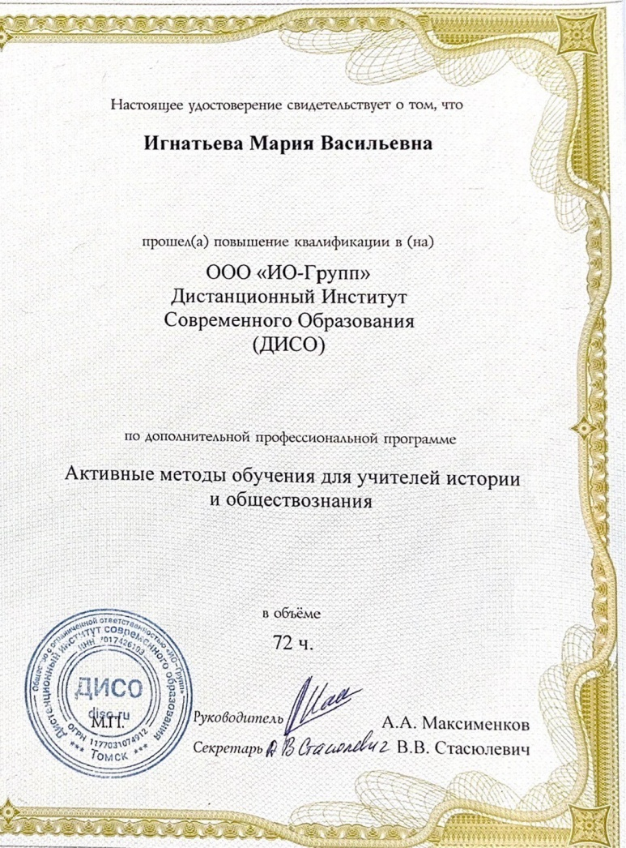
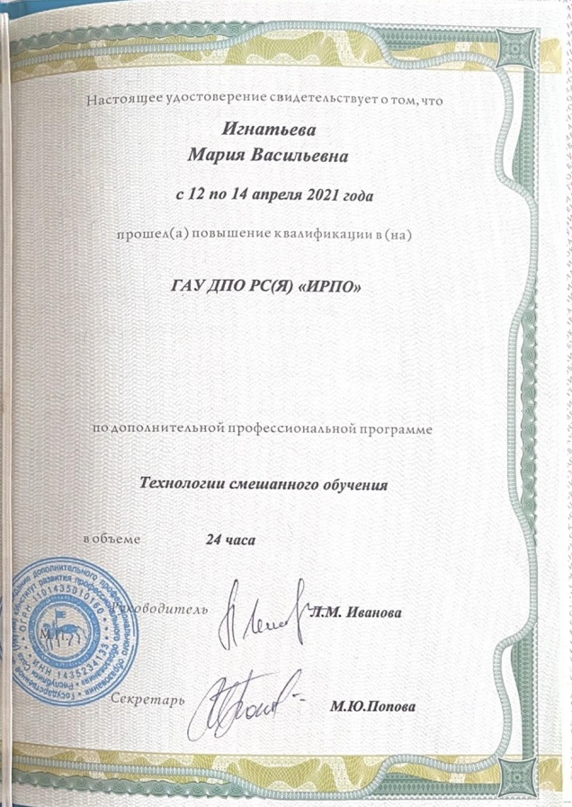

Slide 6
2. Результаты учебной деятельности по итогам мониторинга ПОО (общеобразовательный цикл)
Качество знаний обучающихся по программам ПКР – выше 50%; имеется положительная динамика качества знаний.
Итоги за 5 лет по истории:
2019-2020 уч. год успеваемость 100 % качество 51%
2020-2021 уч. год успеваемость 100 % качество 50%
2021-2022 уч. год успеваемость 100 % качество 53%
2022-2023 уч. год успеваемость 100 % качество 54%
2023-2024уч. год (1 полугодие) успеваемость 100 % качество 54%
итого: успеваемость 100% качество 52,4%
Итоги за 5 лет по обществознанию:
2019-2020 уч. год успеваемость 100 % качество 58%
2020-2021 уч. год успеваемость 100 % качество 64%
2021-2022уч. год успеваемость 100 % качество 63%
2022-2023 уч. год успеваемость 100 % качество 65%
2023-2024 уч. год (1 полугодие) успеваемость 100 % качество 67%
итого: успеваемость 100% качество 63,4%

Slide 7
3. Результаты освоения обучающимися образовательных программ по итогам мониторинга системы образования (общеобразовательный цикл)
3.3. По итогам мониторинга промежуточных аттестаций по преподаваемым дисциплинам положительных результатов в освоении образовательных программ достигли выше 60 % обучающихся:
Итоги промежуточных аттестаций за 5 лет по истории:
2019-2020 уч. год успеваемость 100%, качество 61%
2020-2021 уч. год успеваемость 100% качество 63%
2021-2022 уч. год успеваемость 100% качество 66%
2022-2023 уч. год успеваемость 100% качество 66%
2023-2024 уч. Год (1 полугодие) успеваемость 100% качество 65 %
итого: успеваемость 100% качество 64%
Итоги промежуточных аттестаций за 5 лет по обществознанию:
2014-2015 уч. год успеваемость 100 % качество 68%
2015-2016 уч. год успеваемость 100 % качество 64%
2016-2017 уч. год успеваемость 100 % качество 70%
2017-2018 уч. год успеваемость 100 % качество 71%
2018-2019 уч. год (1 полугодие) успеваемость 100 % качество 75%
итого: успеваемость 100% качество 69,6

Slide 8
4. Результаты участия обучающихся в выставках, конкурсах, олимпиадах, конференциях, соревнованиях (по преподаваемым профессиональным модулям, междисциплинарным курсам, дисциплинам)
Обучающиеся становятся призерами и победителями республиканских, мероприятий, участвуют во всероссийских и международных мероприятиях:
XV Республиканский форум молодых исследователей «Шаг в будущую профессию», посвященная Году науки и технологий Российской Федерации (Республика Саха (Якутия), г. Якутск, 8-9 декабря 2021г.): Чириков Владимир Семенович «Из истории Дальстроя в Якутии: Батагайская олово-обогатительная фабрика» - рекомендация для участия на международный форум научной молодежи «Шаг в будущее», посвященный 175-летию со дня рождения отца русской авиации Н.Е. Жуковского в г. Москва, 2022 г.
XVI Республиканский форум молодых исследователей «Шаг в будущую профессию», посвященный 85-летию первого Президента Республики Саха (Якутия) Михаила Ефимовича Николаева, 1-2 декабря 2022 года): Захаров Дьулустан Семенович, студент группы ТЧ-1 в секции № 1 «История» симпозиума № 4 «Социально-гуманитарные и экономические науки» - проект «Проблемы народного образования в Якутии в трудах дореволюционных исследователей» - Диплом 3 степени

Slide 9
Республиканская метапредметная олимпиада «Олимпиум» в декабре 2022 г.:
Лоднева Дарья Николаевна, 1 место;
Вензель Николай Анатольевич, 2 место.
VII международный конкурс исследовательских и творческих проектов “Я – исследователь» 2024 год: Ребров Дмитрий Петрович в номинации «Исследовательский проект» - «К вопросу истории создания Якутского промышленного техникума» - Диплом 1 степени

Slide 11
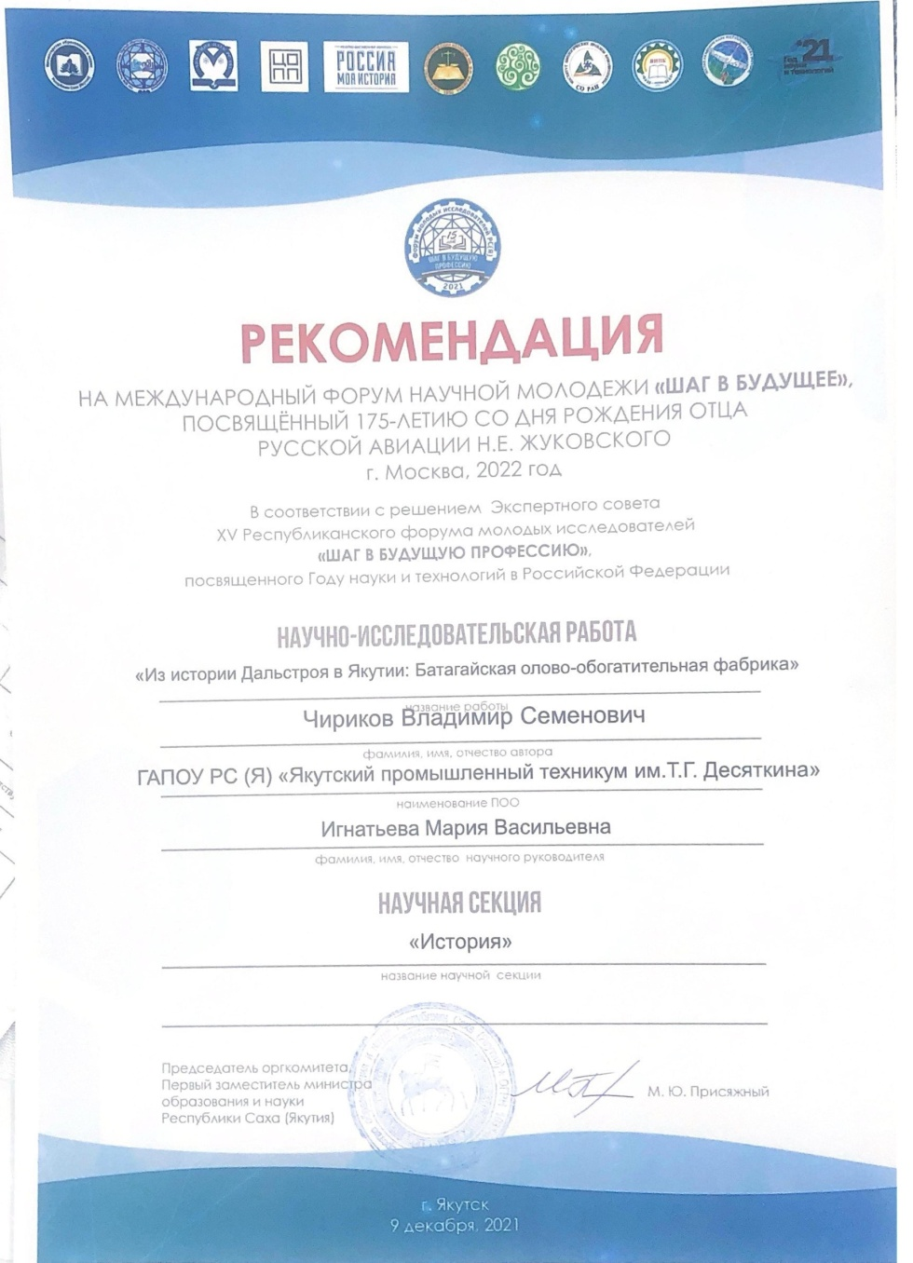
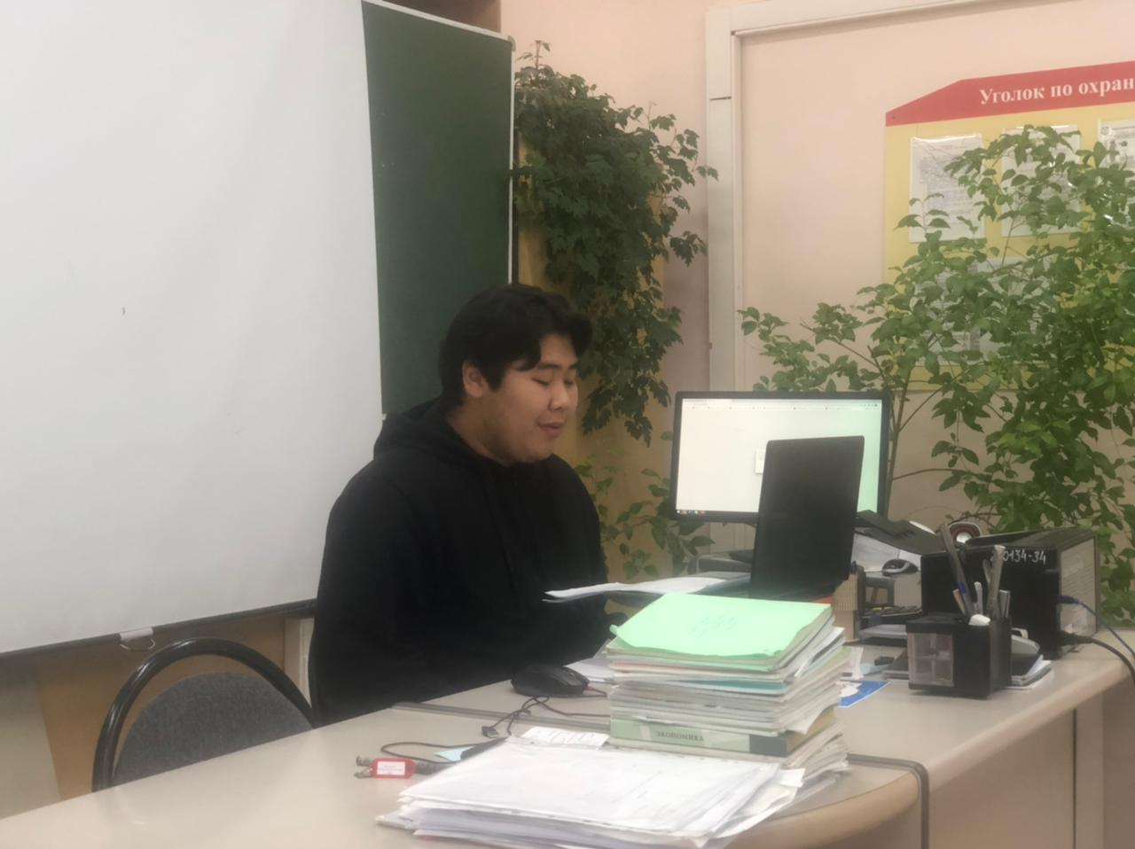
НПК «Шаг в будущую профессию»

Slide 12
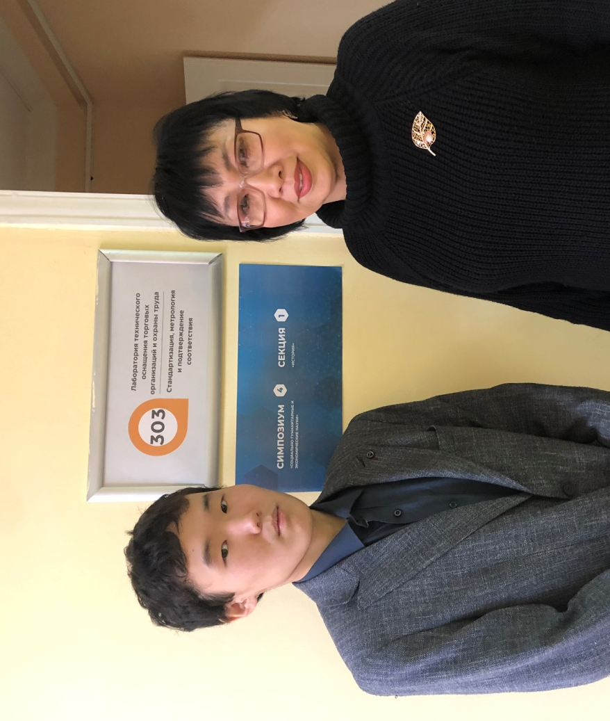
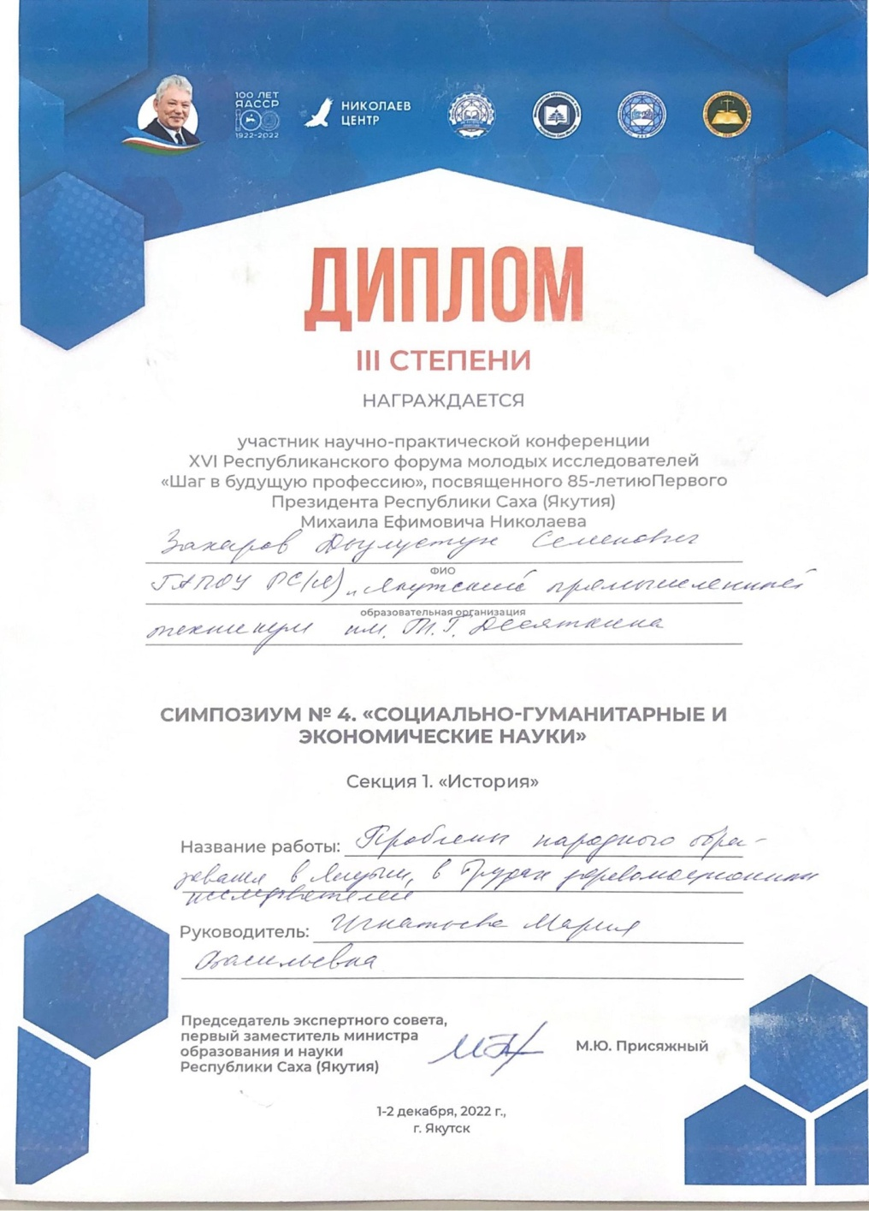

Slide 13
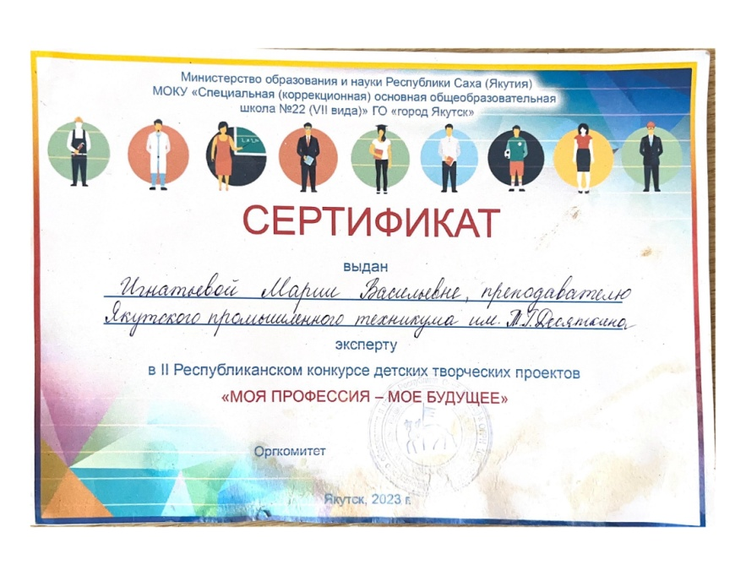
5. Результаты использования новых образовательных технологий:
Преподаватель эффективно использует в своей деятельности новые образовательные технологии: многомерную дидактическую технологию (МДТ), разноуровневое обучение, информационно-коммуникационные технологии, здоровьесберегающие технологии, личностно-ориентированные технологии, проектные методы обучения, исследовательские методы в обучении. На основе ИКТ и проектно-исследовательской технологии составлены презентации уроков по истории и обществознанию. Преподаватель аналитически обосновал выбор новых образовательных технологий, применяемых при обучении истории и обществознания, и представил результаты их эффективного использования.

Slide 14
Преподавателем разработана система использования цифровых образовательных ресурсов (ЦОР) на уроках истории и обществознания во внеурочной деятельности:
интернет порталы и сайты общепедагогической направленности, сайты профессиональной направленности по профессиям СПО, сайты методической направленности и взаимопомощи педагогов;
собственные ЦОРы, размещенные в сети интернет на персональном сайте и хранящиеся в персональном рабочем компьютере (электронные презентации и видеоролики к урокам и кураторским часам);
ЦОРы единой системы Цифровых образовательных ресурсов;
В период дистанционного обучения широко используются электронные образовательные ресурсы: система электронного обучения и тестирования MOODLE, образовательный интернет-порталы Инфоурок (http://infourok.ru), Учи-ру, Ютуб, Рутуб, система онлайн-тестов https://onlinetestpad.com/, платформа для проведения онлайн-занятий Сферум.

Slide 15
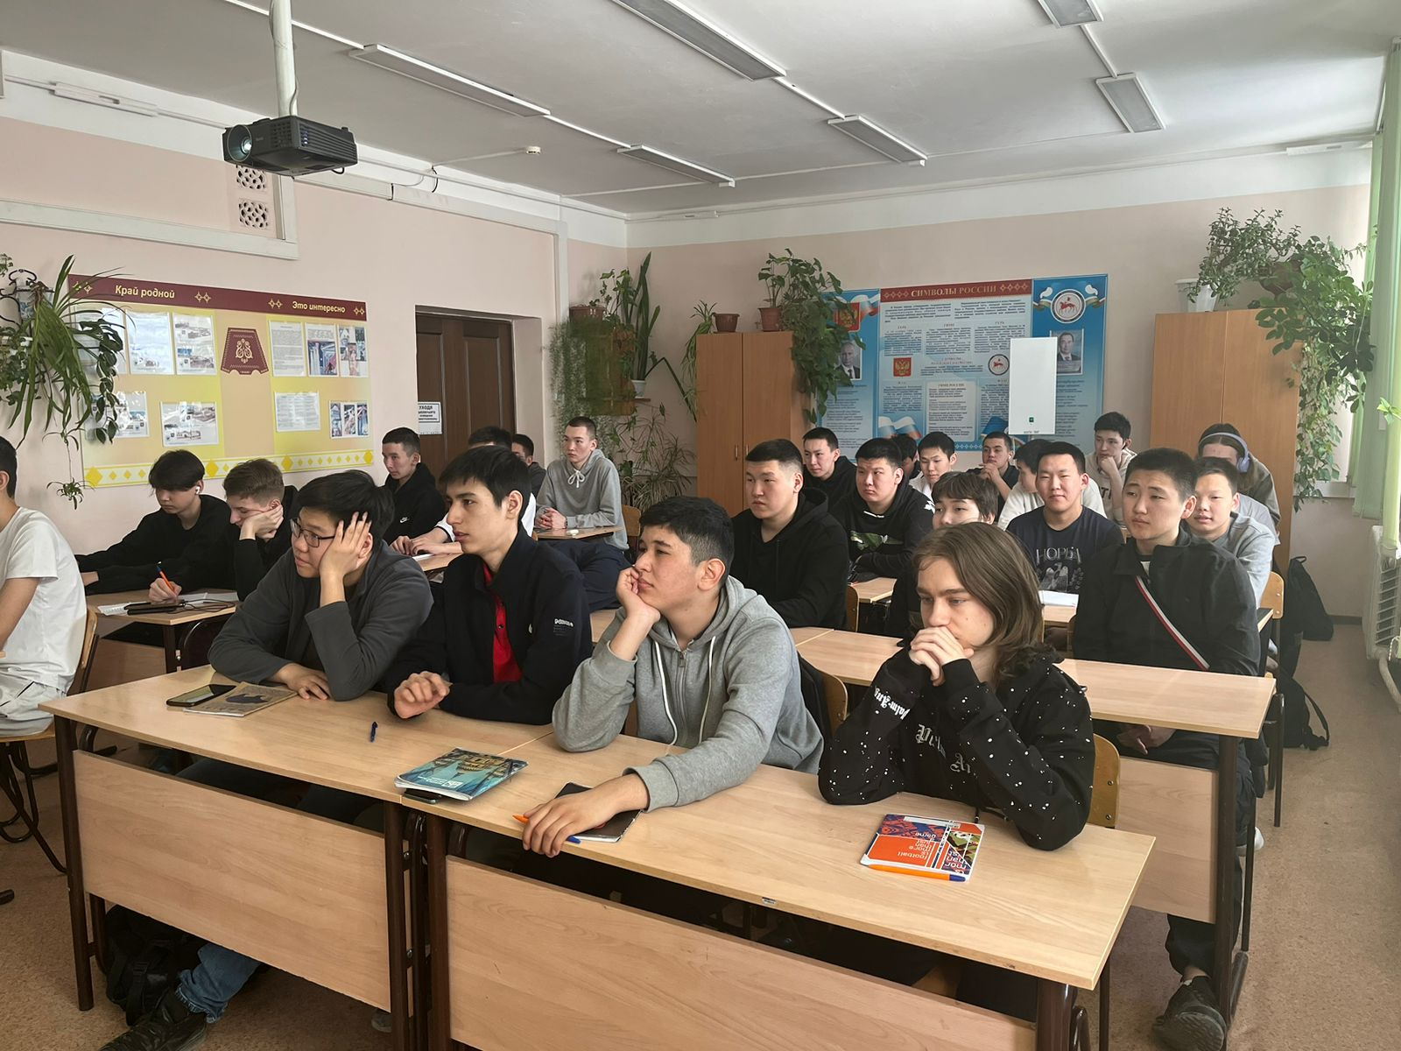
Кабинет общественных дисциплин. Заведующий – Игнатьева М.В.

Slide 16
Методические материалы, разработанные преподавателем с применением новых образовательных технологий, размещены на официальных сайтах:
2019 г. - На сайте https://infourok.ru/user/ignateva-mariya-vasilevna1/progress опубликована методическая разработка «Изучение «Русской Правды» в системе правового воспитания молодежи»
2020 г. На сайте https://goupu.profiedu.ru/?section_id=47 опубликована работа «Активизация учебной деятельности на уроках истории и обществознания»
2022 г. Изучение «Русской Правды» в системе правового воспитания молодежи // Научно-методический электронный журнал «Концепт». – 2022. – Т. 25. – С. 102–104. – URL: http://e-koncept.ru/2022/770518.htm
Республиканская НПК «Сохраняя традиции, вперед в будущее», посвященная 95-летию Героя Социалистического труда Т.Г. Десяткина и Году Педагога и Наставника, диплом победителя 1 степени от 2023 г. за доклад "Использование ИКТ на уроках истории и обществознания". https://goupu.profiedu.ru/?section_id=47 - 2021 г. - Участие в Межрегиональном проекте «PROопережение» (проект включен в 10 лучших проектов); проект "Проектирование онлайн-курса"
2024 г. - На сайте https://dk-almanah.ru/list/9658 опубликована методическая разработка кураторского часа на тему «Правовое воспитание молодежи через экранных героев»

Slide 17
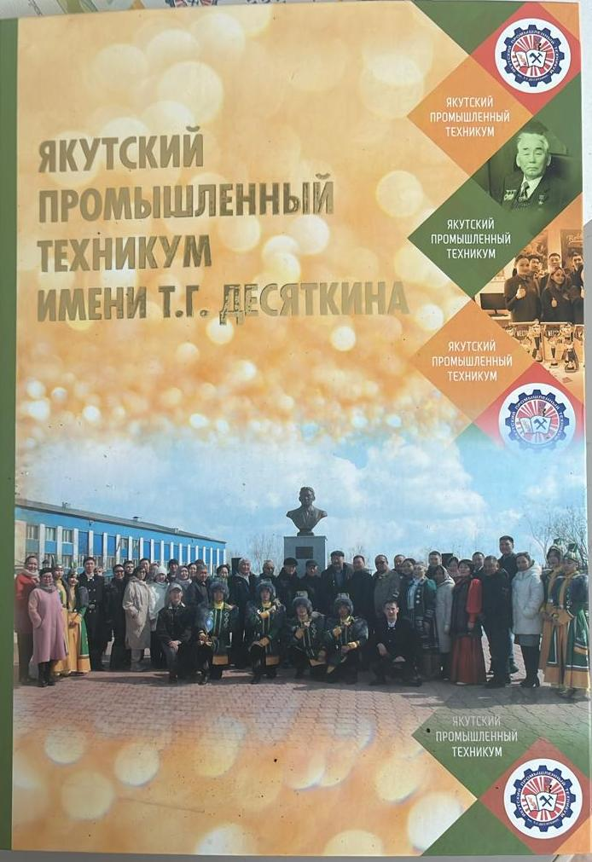
В 2023 году под редакцией Игнатьевой М.В. и Ивановой С.В вышла книга "Якутский промышленный техникум" о деятельности учебного заведения, где подведены итоги работы учебного заведения за 40 лет.

Slide 18
6. Эффективность работы по программно-методическому сопровождению образовательного процесса
Преподаватель разработал (составил) в соответствии с требованиями учебно-методический комплекс по истории и обществознанию:
рабочие программы
календарно-тематические планы
фонд оценочных средств
методические рекомендации по выполнению практических работ
методические рекомендации по выполнению самостоятельной работы
методические разработки планов уроков
опорные конспекты по темам по профессиям:
08.01.14. Монтажник санитарно-технических, вентиляционных систем и оборудования;
08.01.18 Электромонтажник электрических сетей и электрооборудования;
54.01.02 Ювелир;
15.01.33 Токарь на станках с числовым программным управлением;
13.01.03. Электрослесарь по ремонту оборудования электростанций;
08.01.09. Слесарь по строительно-монтажным работам;
08.01.26. Мастер по ремонту и обслуживанию инженерных систем жилищно-коммунального хозяйства.

Slide 19
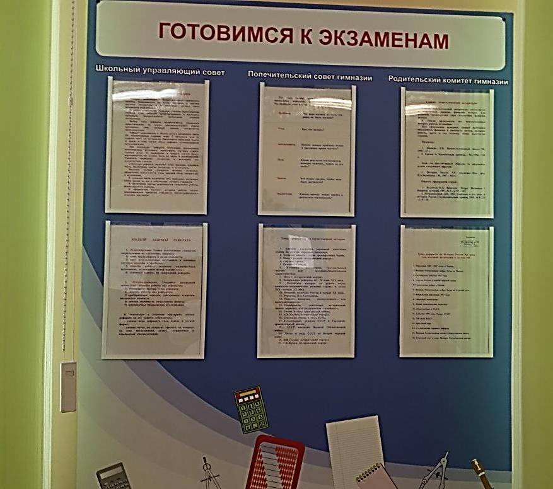
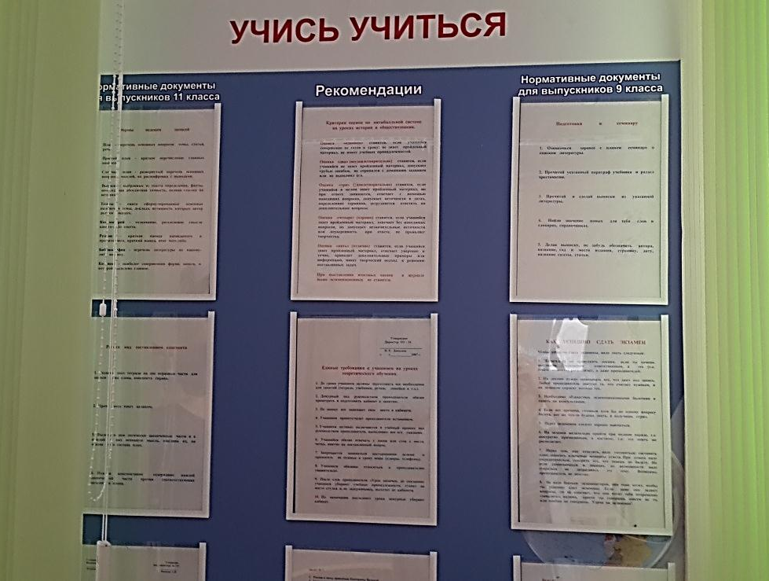
Учебно-методические комплексы (УМКД) отражают использование новых образовательных технологий: многомерную дидактическую технологию (МДТ), технологию модульного и блочно-модульного обучения, разноуровневое обучение, информационно-коммуникационные технологии, здоровьесберегающие технологии, личностно-ориентированные технологии, проектные методы обучения, исследовательские методы в обучении, интерактивные педагогические технологии при дистанционном формате обучения.
Преподавателем разработан Фонд оценочных средств учебной дисциплины «История» и «Обществозание» профилированный по направлениям профессий, а также преподаватель ведет системную работу по оснащению кабинета общественных дисциплин и пополнению УМК дисциплины «История» и «Обществознание»

Slide 20
7. Обобщение и распространение в педагогических коллективах опыта практических результатов своей профессиональной деятельности
В межаттестационный период преподаватель неоднократно представляла практические результаты своей профессиональной деятельности на уровне техникума: имеет авторские публикации, отражающие опыт собственной педагогической деятельности:
- открытый урок-конференцию по истории на тему «Без срока давности», 19.04.2024 г.;
открытый урок по обществознанию на тему "Занятость и безработица», 2019 г.
открытый урок по истории на тему «Культура в годы Великой Отечественной войны», к 75-летию Великой Победы, 2020 г.;
интеллектуальная игра «Своя игра», Декада ПЦК металлообработки, 2021 г.;
открытое внеклассное мероприятие на тему «Обсуждаем интервью В.В.Путина Такеру Карлсону», Декада ПЦК металлообработки, 2024 г.

Slide 21
Преподаватель участвует в работе творческих групп:
конкурсов профессионального мастерства в рамках Декад предметно-цикловых комиссий техникума, ежегодно;
в работе творческих групп по разработке ОПОП по профессиям, ежегодно в мае;
ежегодно принимает участие в работе Декады общеобразовательных дисциплин, ежегодно согласно плану работы методсовета;
ежегодно организовывает и проводит олимпиаду по истории, организовывает участие в олимпиаде по истории, проводимой в рамках республиканского форума «Шаг в будущую профессию»;
выступила с докладом "Элементы Сингапурской методики на уроках истории" на заседании Школы молодого педагога в 2024 г.
Преподаватель является наставником молодого педагога Семенова Вячеслава Вячеславовича, методиста, преподавателя истории и обществознания (Приказ директора ГАПОУ РС (Я) «ЯПТ им. Т.Г. Десяткина» № 01-07/408 от 07.09.2023 г.). Разработаны план и программа наставнической работы, ведется системная работа по наставничеству. Наставляемым молодым педагогом в феврале 2024 г. был проведен открытый урок на тему: «Банки и банковская система».

Slide 22
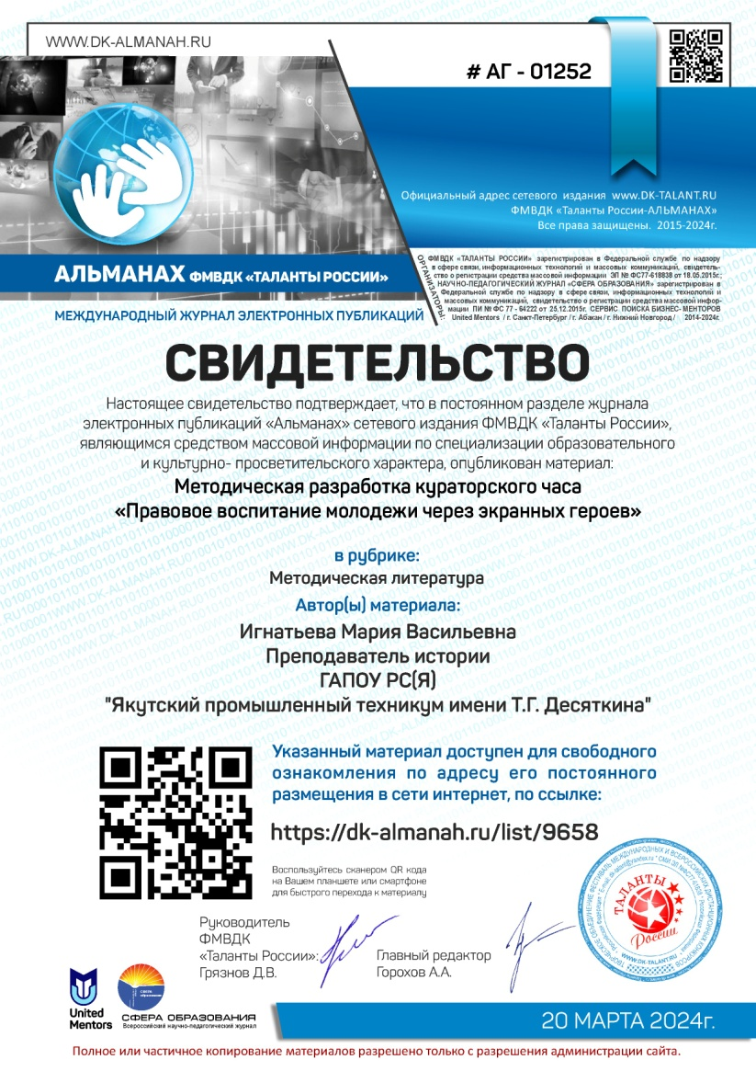
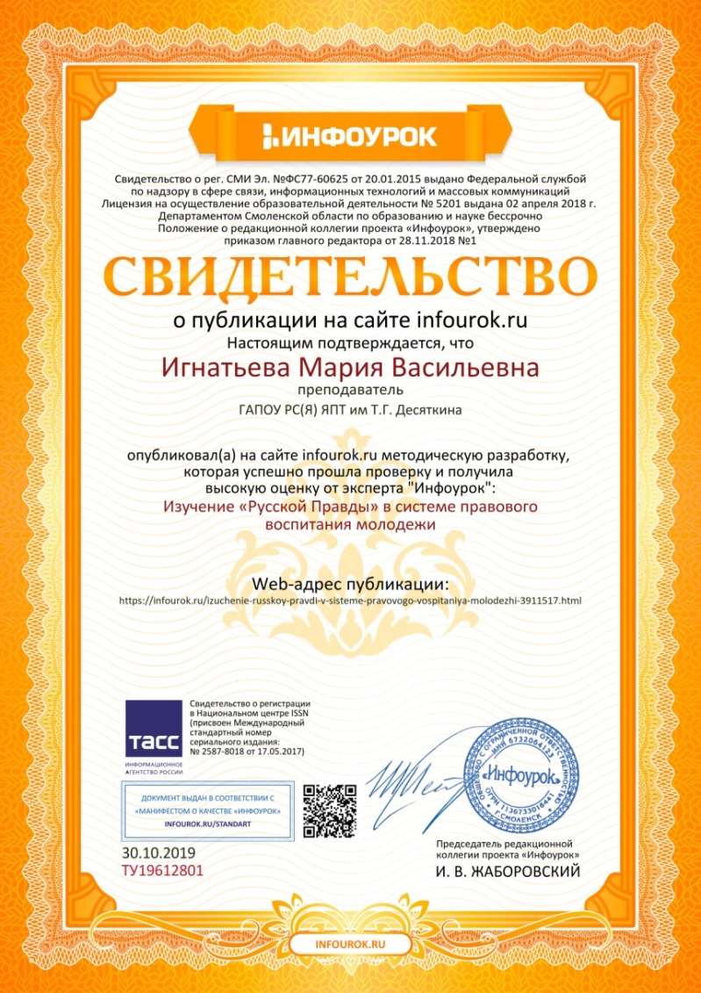

Slide 23
Преподаватель представила опыт собственной педагогической деятельности на республиканском, всероссийском, международном уровне, имеет авторские публикации:
2019 г. - На сайте https://infourok.ru/user/ignateva-mariya-vasilevna1/progress опубликована методическая разработка «Изучение «Русской Правды» в системе правового воспитания молодежи»
2020 г. На сайте https://goupu.profiedu.ru/?section_id=47 опубликована работа «Активизация учебной деятельности на уроках истории и обществознания».
2021 г. - Участие в Межрегиональном проекте «PROопережение» (проект включен в 10 лучших проектов); проект "Проектирование онлайн-курса"
2022 г. Изучение «Русской Правды» в системе правового воспитания молодежи // Научно-методический электронный журнал «Концепт». – 2017. – Т. 25. – С. 102–104. – URL: http://e-koncept.ru/2022/770518.htm
2024 г. - На сайте https://dk-almanah.ru/list/9658 опубликована методическая разработка кураторского часа на тему «Правовое воспитание молодежи через экранных героев»

Slide 24
8. Результаты участия и продуктивность методической деятельности преподавателя
Участвует в экспертных комиссиях, предметных комиссиях, в составе жюри конкурсов, в работе творческих групп, руководит методическими объединениями, принимает участие в организации и проведении мероприятий на республиканском, всероссийском уровнях:
Участие в Межрегиональном проекте «PROопережение» с проектом «Разработка онлайн-курсов», 2021г. в рамках курсов повышения квалификации;
Организатор ежегодного онлайн-диктанта «Большой этнографический диктант» в техникуме
Организатор ежегодного онлайн-диктанта «Большой географический диктант» в техникуме
Организатор ежегодного онлайн-диктанта «Диктант Победы» в техникуме
Эксперт II республиканского конкурса детских творческих проектов «Моя профессия – мое будущее» 2023г., сертификат от 2023 года МОКУ «С(К)ООШ № 22» г. Якутска
Эксперт Республиканской НПК «Сохраняя традиции, вперед в будущее», посвященной 95-летию Героя Социалистического труда Т.Г. Десяткина и Году Педагога и Наставника, 2023 г.
Член жюри фестиваля международных и всероссийских дистанционных конкурсов «Таланты России», свидетельство № 03-300 от 20.03.2024 г.

Slide 25
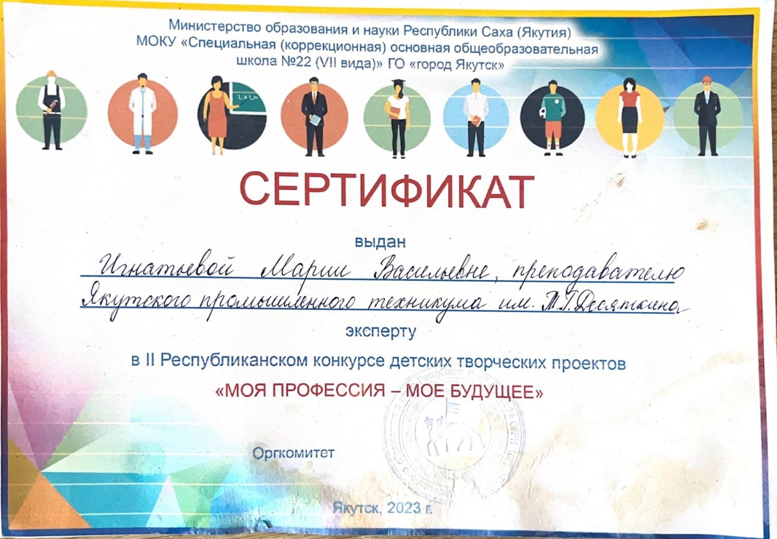
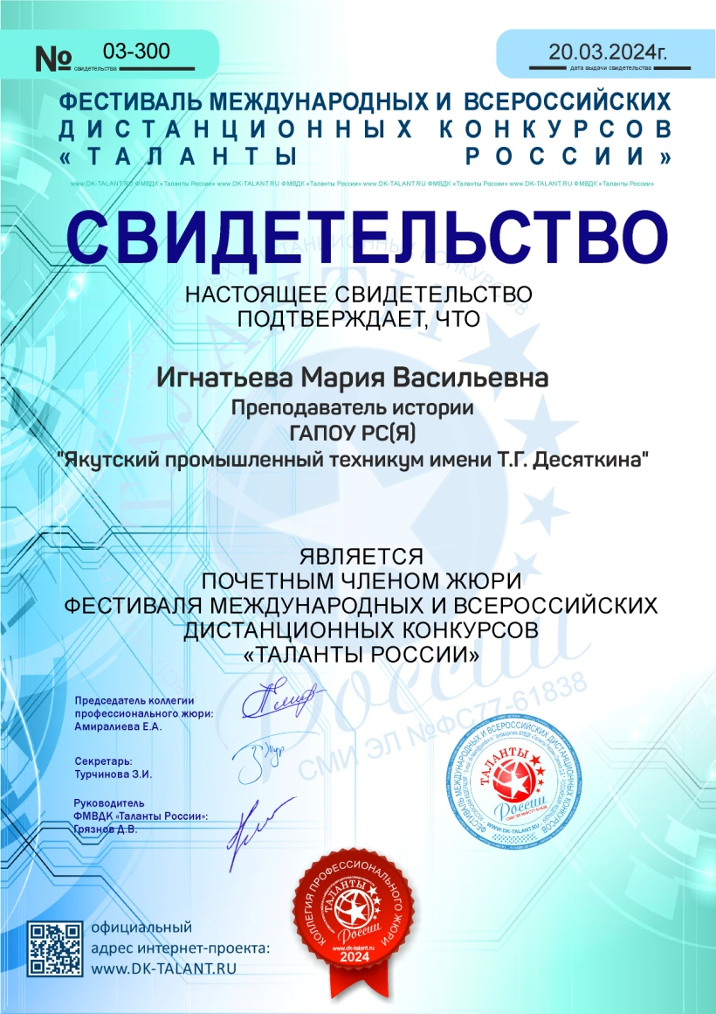

Slide 26
9. Результаты участия в конкурсах (выставках) профессионального мастерства
Является призером/победителем конкурса профессионального мастерства на республиканском, всероссийском уровнях:
Участие в Межрегиональном проекте «PROопережение» (проект включен в 10 лучших проектов); проект "Проектирование онлайн-курса" 2021 г.
Республиканская НПК «Сохраняя традиции, вперед в будущее», посвященная 95-летию Героя Социалистического труда Т.Г. Десяткина и Году Педагога и Наставника, диплом победителя 1 степени от 2023 г.
III всероссийский конкурс, проходящий в формате ФМВДК «Таланты России», диплом победителя 1 степени от № 8324 от 09.03.2024 г.
III международный конкурс проходящий в формате ФМВДК «Таланты России», диплом победителя 1 степени № 8325 от 09.03.2024 г.

Slide 27
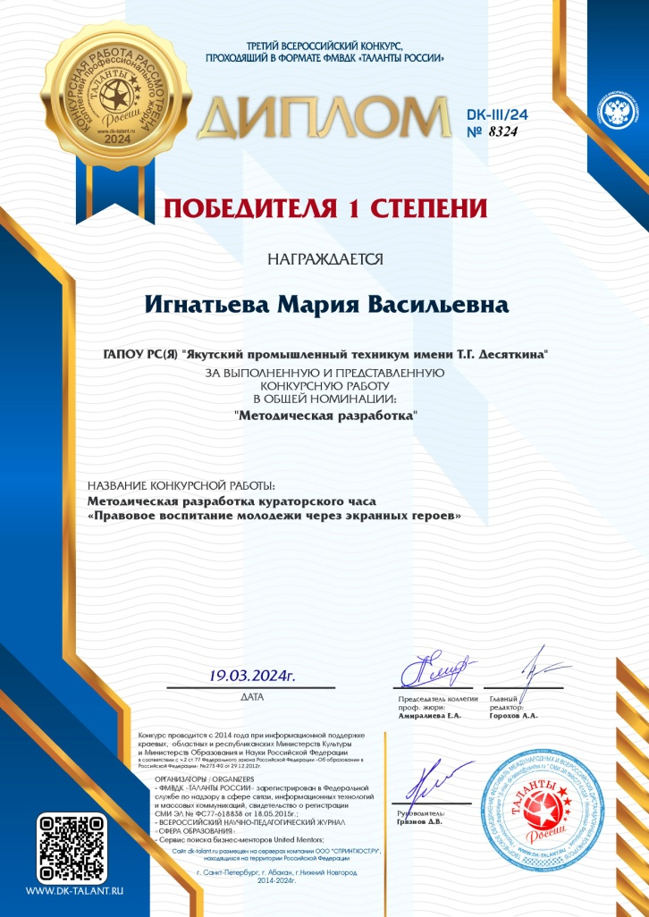
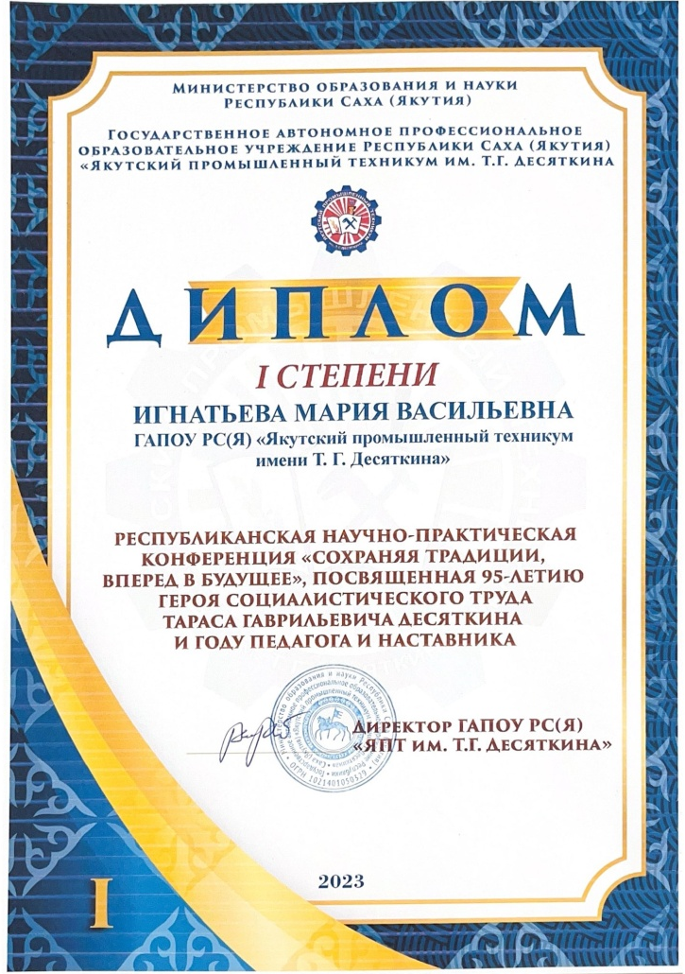

Slide 28
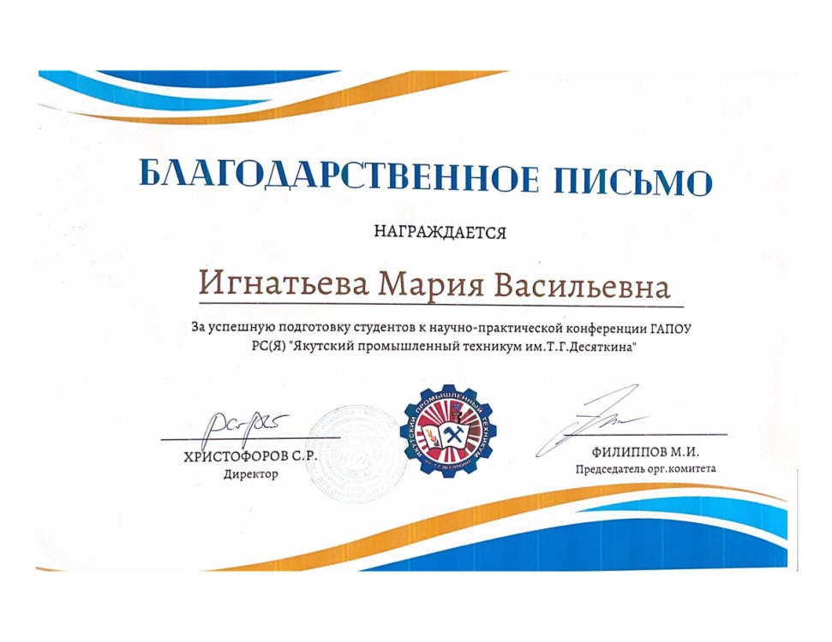
9. Результаты проведенных преподавателем конференций, выставок, конкурсов профессионального мастерства, иных конкурсов и аналогичных мероприятий в области преподаваемого учебного предмета, курса, дисциплины (модуля)
Победители, проведенных преподавателем конференций, выставок, конкурсов профессионального мастерства, иных конкурсов и аналогичных мероприятий (в области преподаваемого учебного предмета, курса, дисциплины (модуля) в ПОО, заняли призовые места на всероссийском уровне и приняли участие на международном уровне:
В НПК «Шаг в будущую профессию» в ЯПТ им. Т.Г. Десяткина (отборочный этап), посвященной Году науки и технологий Российской Федерации (Республика Саха (Якутия), в ноябре 2021: Чириков Владимир Семенович за проект «Из истории Дальстроя в Якутии: Батагайская олово-обогатительная фабрика" рекомендован на участие в республиканской НПК «Шаг в будущую профессию», где получил рекомендацию для участия на международный форум научной молодежи «Шаг в будущее», посвященный 175-летию со дня рождения отца русской авиации Н.Е. Жуковского в г. Москва, 2022 г.

Slide 29
В НПК «Шаг в будущую профессию» в ЯПТ им. Т.Г. Десяткина (отборочный этап), посвященной 85-летию первого Президента Республики Саха (Якутия) Михаила Ефимовича Николаева, в ноябрь 2022 года Захаров Дьулустан Семенович, студент группы ТЧ-1 получил рекомендацию на участие в секции № 1 «История» симпозиума № 4 «Социально-гуманитарные и экономические науки» за проект «Проблемы народного образования в Якутии в трудах дореволюционных исследователей» и стал Дипломантом 3 степени
На Олимпиаде по истории России в ЯПТ им. Т.Г, Десяткина в 2022 г.: студенты Лоднева Дарья Николаевна и Вензель Николай Анатольевич заняли 1 место и заняли 1 и 2 место соответсвенно в Республиканской метапредметной олимпиаде «Олимпиум» в декабре 2022 г.
В НПК «Шаг в будущую профессию» в ЯПТ им. Т.Г. Десяткина (отборочный этап), посвященной 70-летию со дня рождения В.А. Штырова, выдающегося политического деятеля РС(Я), в ноябре 2023 г., Обелявичус Альберт, Скрыбыкин Кирилл, Ребров Дмитрий за проект «К вопросу истории создания Якутского промышленного техникума» получили рекомендацию для участия в республиканской НПК «Шаг в будущую профессию» и выступили успешно. В номинации «Исследовательский проект» VII международного конкурса исследовательских и творческих проектов “Я – исследователь» в 2024 год Ребров Дмитрий стал Дипломантом 1 степени.

Slide 30
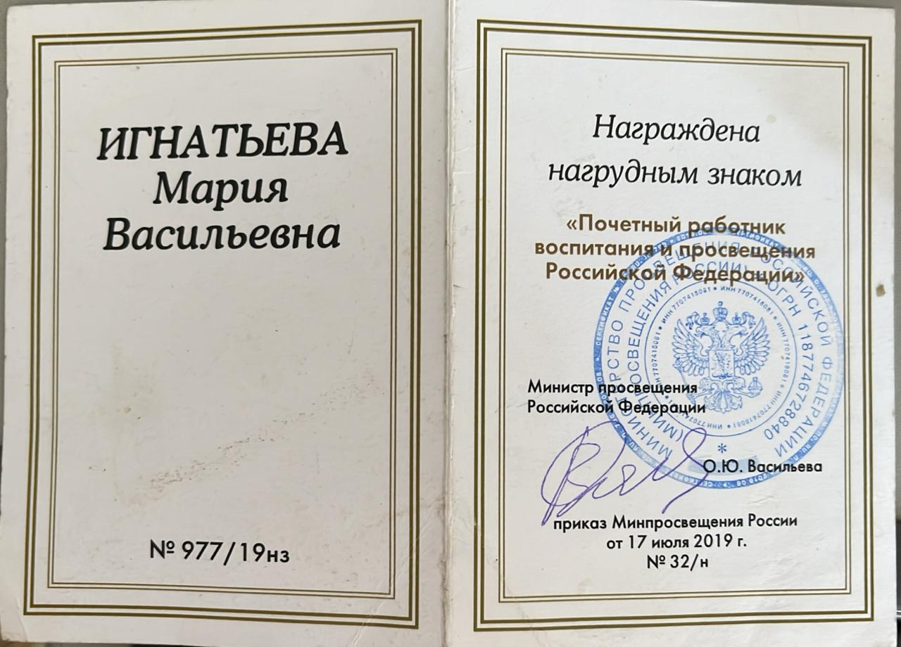
10. Поощрения за профессиональную деятельность
Имеет поощрения на уровне образовательной организации;
Нагрудный знак «Почетный работник воспитания и просвещения РФ» №977/19нз от 17.07.2019, пр. № 32/н
Памятный юбилейный знак «100 лет Профсоюзам Якутии» от 7.10.2021
Почетная грамота ТОПСРЗП РС(Я) «Профзолото» от 2023 г.

Slide 31
Спасибо за внимание!

